Slide 1
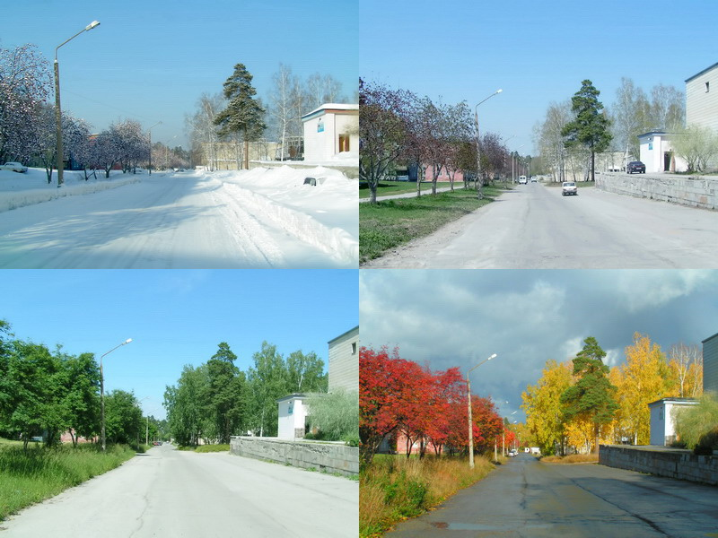
Wie sieht Gabis Stadt zu verschiedenen Jahreszeiten aus?

Slide 2
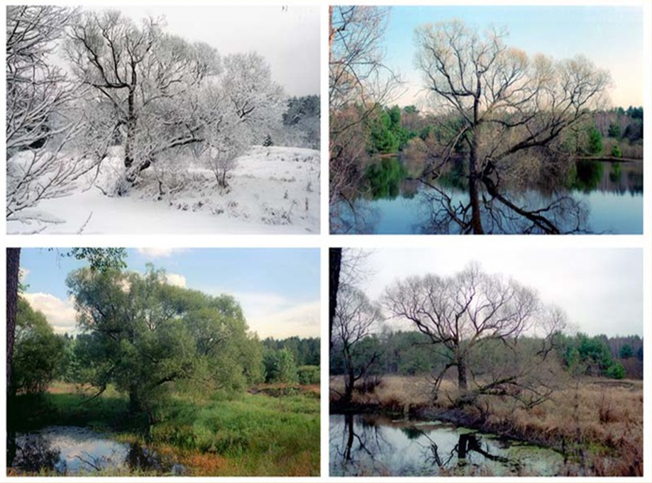
Das Jahr

Slide 3
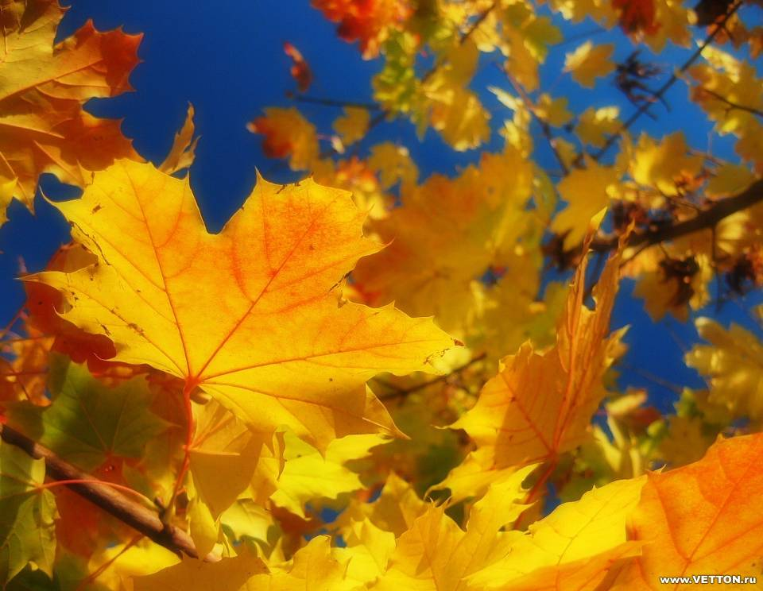
Was ist die schönste Jahreszeit?
Das ist der Herbst, so bunt.
Es gibt dem Wald ein gelbes Kleid,
die Vögel fliegen weit,
Herbst, Herbst, hab’ dich lieb,
hab’ dich lieb!
Herbst, Herbst, hab’ dich lieb!

Slide 4
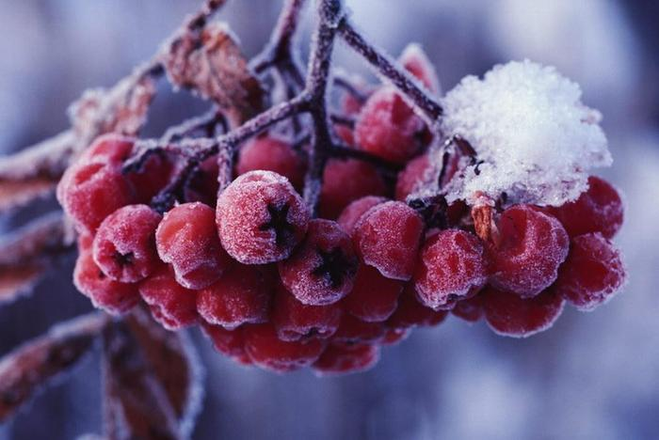
Was ist die schönste Jahreszeit?
Das ist der Winter, kalt.
Es schneit, es schneit zur Winterzeit,
der Wald trägt’n weißes Kleid,
Winter, Winter, hab’ dich lieb,
hab’ dich lieb!
Winter, Winter, hab’ dich lieb!

Slide 5
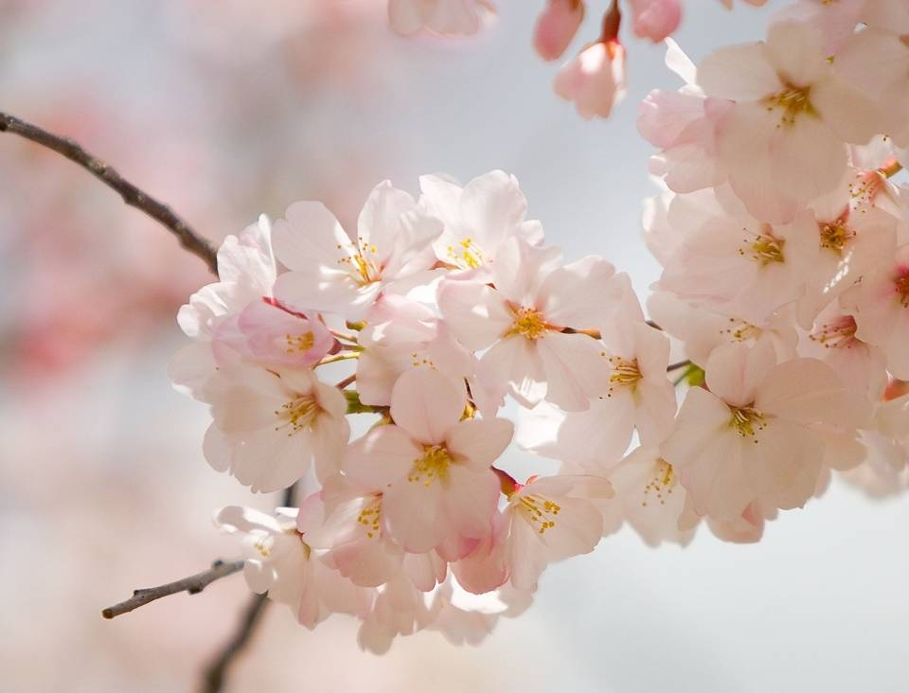
Was ist die schönste Jahreszeit?
Das ist der Frühling, lind.
Es gibt dem Wald ein grünes Kleid,
da freut sich jedes Kind,
Frühling, Frühling, hab’ dich lieb,
hab’ dich lieb!
Frühling, Frühling, hab’ dich lieb!

Slide 6
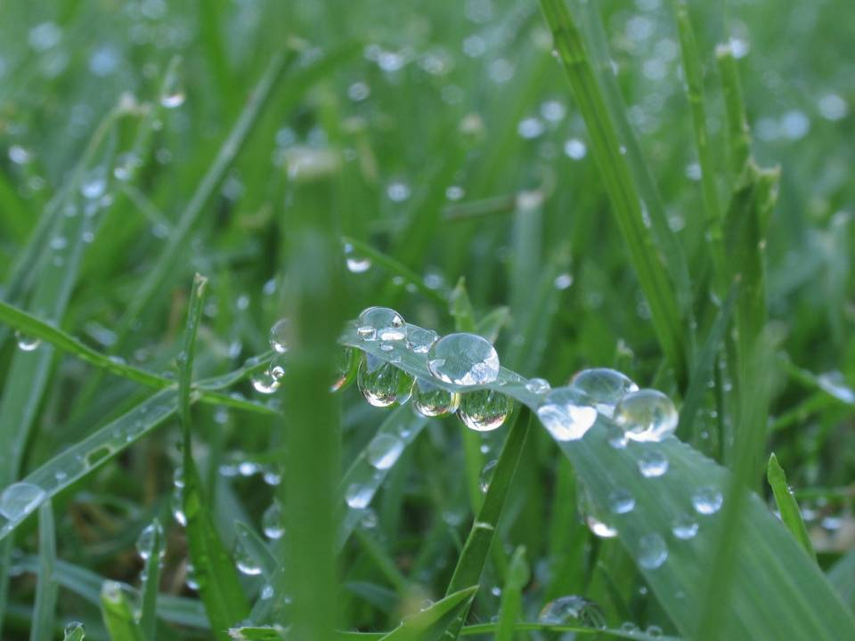
Was ist die schönste Jahreszeit?
Das ist der Sommer, heiß.
Wir baden dann in Fluss und Meer,
das Freut uns alle sehr,
Sommer, Sommer, hab’ dich lieb,
hab’ dich lieb!
Sommer, Sommer, hab’ dich lieb!

Slide 7
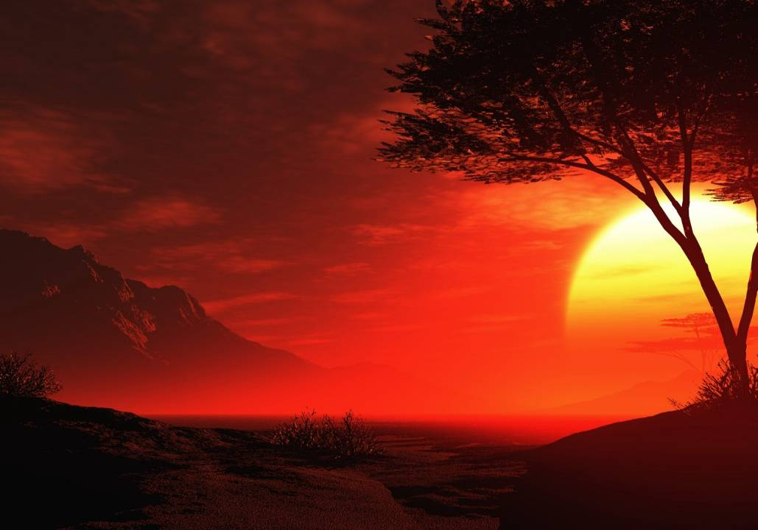
Was ist die schönste Jahreszeit?
Das ist das ganze Jahr.
Denn jede Jahreszeit gibt Freud’,
und das ist wunderbar!
Jahr, Jahr, hab’ dich so lieb,
hab’ dich so lieb!
Jahr, Jahr, hab’ dich so lieb!

Slide 8

Der Herbst
Der Winter
Der Frühling
Der Sommer

Slide 9
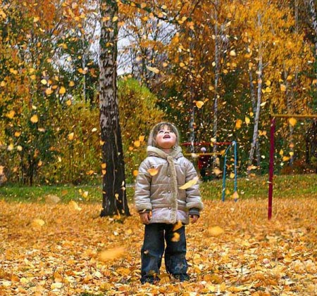

Slide 10
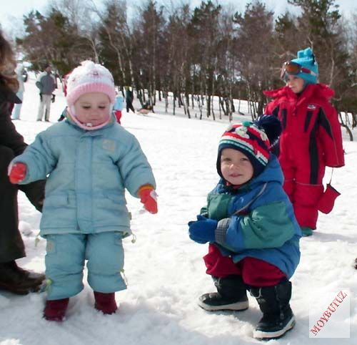

Slide 11
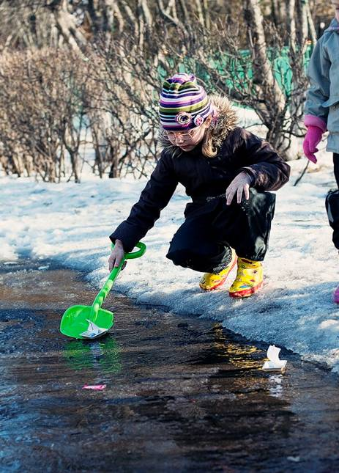

Slide 12
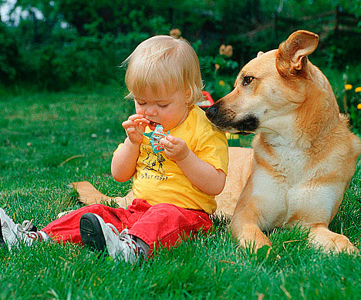

Slide 13
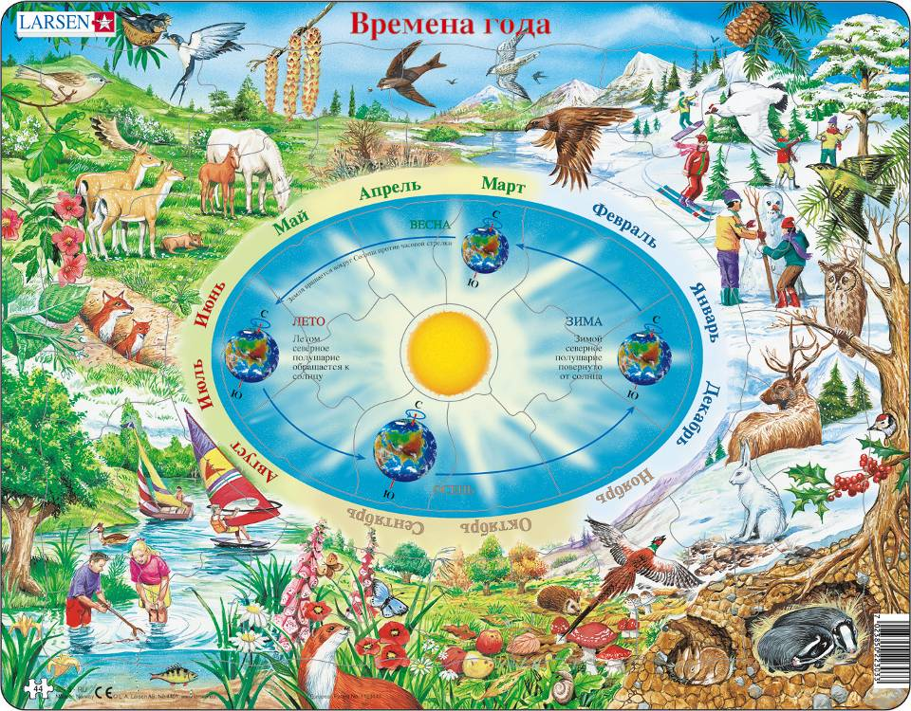

Slide 14
Grundzahlwörter + te (ste) = Ordnungszahlwörter
2.-19. - te
zwei – zweite
Aber: 1. – erste
3. – dritte
20.-… - ste
einundzwanzig – einundzwanzigste

Slide 15



Slide 16


Slide 17


Slide 18


Slide 19
В презентации использованы иллюстрации со следующих сайтов:
http://www.photosight.ru/photos/1190475/
http://www.photosight.ru/photos/676010/
http://ivanaj.blogspot.com/2007/12/almost-whole-four-seasons-with-me.html
http://forum.zaural.ru/index.php?PHPSESSID=p5d92idc7939tg1idarsssqll0lbstm4&topic=61235.1065
http://www.express-news.ru/?p=ag&mA=&AGID=1&next=112
http://forum.trikky.ru/viewtopic.php?f=17&t=8791
http://moon-lights.ru/oboi-na-rabochiy-stol/leto/skachat36-3b6485b37bef730a41213c31d0ebf509.html
http://yardleywpzampardi.blogspot.com/
http://www.photosight.ru/photos/1140312/
http://subscribe.ru/archive/home.child.butuz.kalendar/201011/07213121.html
http://mfifer.livejournal.com/14699.html
http://www.hvostatie.ru/forum/viewtopic.php?t=235&p=1&rd=1

